Slide 1

“Hardware Livre” com Arduino.
Fábio Leite Soares – fls2@cin.ufpe.br

Slide 2
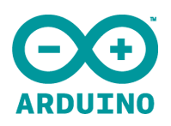
Roteiro
O que é Arduino ?
O projeto Arduino
Modelos
Como funciona ?
Conhecimentos necessários
Shields
Projetos
Exemplos de códigos
Componentes de Interfaceamento
Porta Serial
...

Slide 3
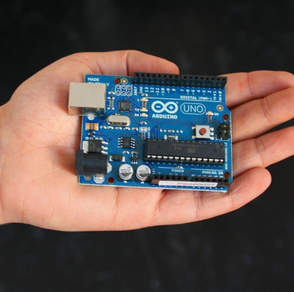
O que é o Arduino ?

Slide 4
O que é o Arduino ?
“O Arduino é uma plataforma de prototipação eletrônica open-source cujo objetivo está na flexibilidade, fácil uso do hardware e software. Destina-se aos artistas, designers, ‘hobbyists’ e qualquer um interessado na interação entre objetos e ambientes.”

Slide 5
O projeto Arduino
O projeto iniciou-se na cidade de Ivrea, Itália, em 2005, com o intuito de interagir em projetos escolares de forma a ter um custo menor que outros sistemas de prototipagem disponíveis naquela época.
Seu sucesso foi sinalizado com o recebimento de uma menção honrosa na categoria Comunidades Digitais em 2006, pela Prix Ars Electronica, além da marca de mais de 50.000 placas vendidas até outubro de 2008.

Slide 6
O projeto Arduino
Massimo Banzi e David Cuartielles nomearam o projeto usando o nome de um bar!
Arduino é um nome italiano que significa “forte amigo”
Em fevereiro de 2010 mais de 120 mil plataformas Arduino foram vendidas!

Slide 7
O projeto Arduino
O Arduino é licenciado pela Creative Commons Attribution Share-Alike 2.5 e disponibilizado no site www.arduino.cc.
Os Layouts, programas, bootloaders, IDE também estão disponíveis para Download.
O Código Fonte da IDE do Arduino e suas bibliotecas estão disponíveis sob a licença GPLv2.

Slide 8
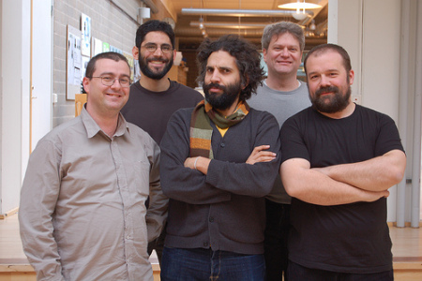
Arduino Team
The Arduino Project team (back) Dave Mellis, Tom Igoe;
(front) Gianluca Martino, David Cuartielles, Massimo Banzi

Slide 9
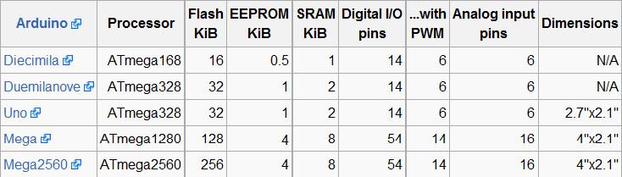
Modelos “oficiais”
Principais modelos

Slide 10
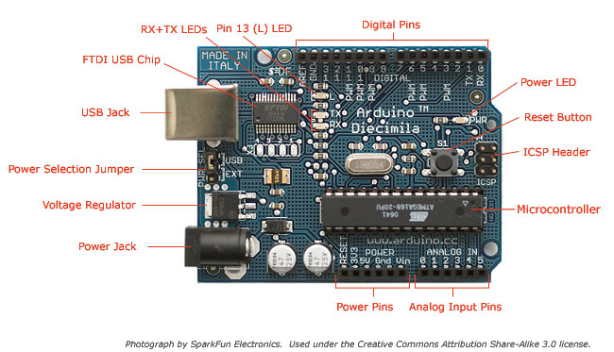
Diecimila

Slide 11
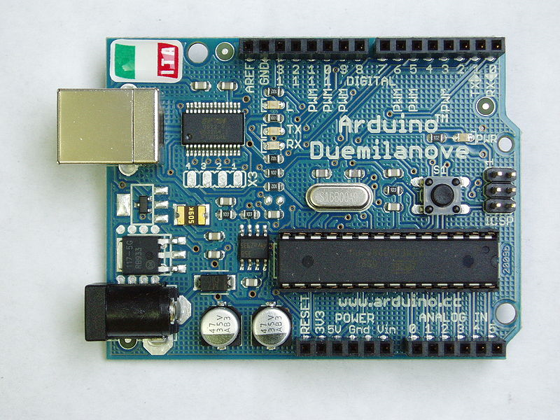
Duemilanove

Slide 12
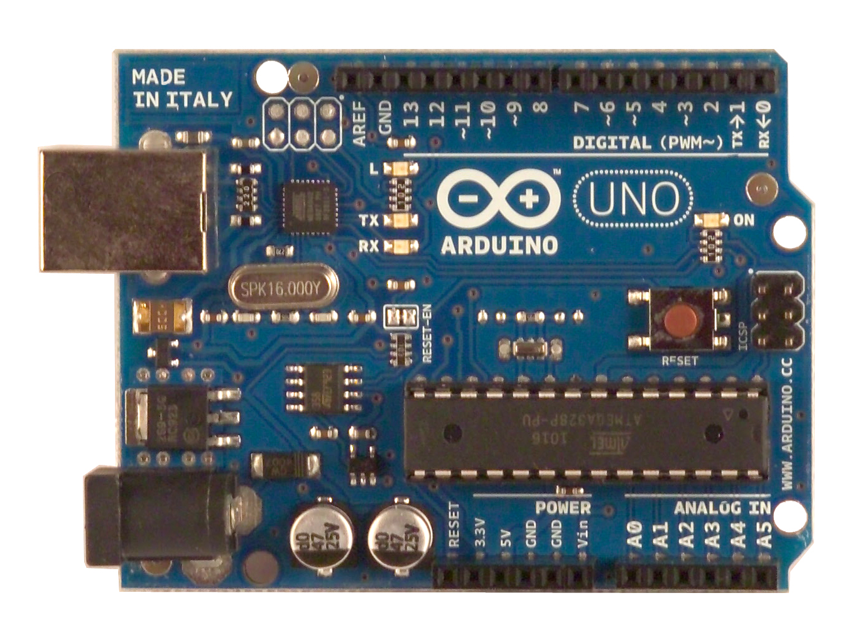
Uno (2010)

Slide 13
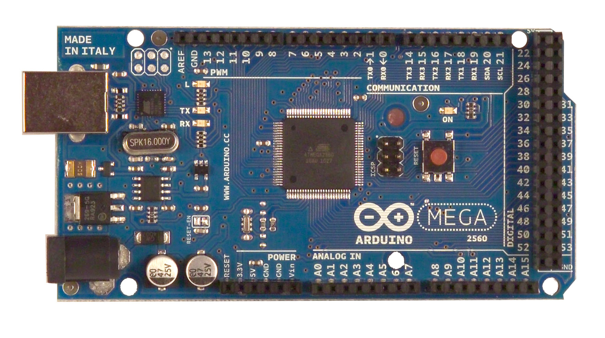
Mega2560

Slide 14
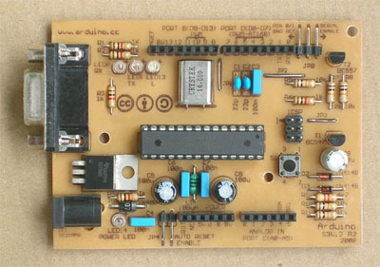
Arduino Severino

Slide 15
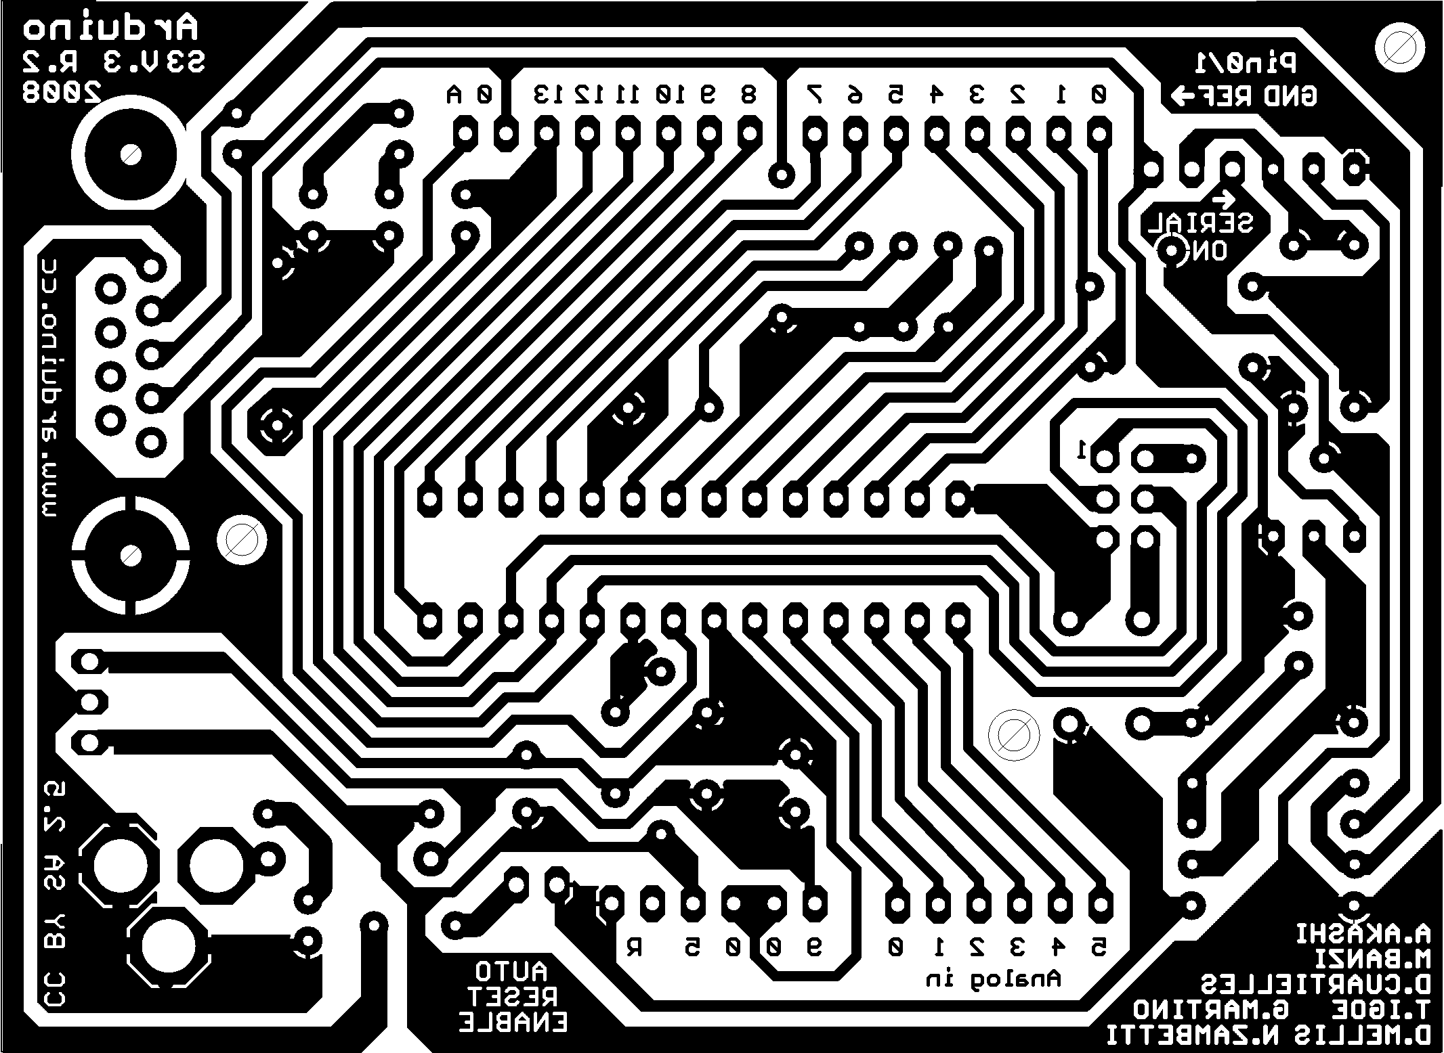
Layout – Arduino Severino
Notes:
Placa – Fenolite
Ácido – Percloreto de Ferro

Slide 16
Como funciona?
1 Passo: ligar a placa via cabo usb
2 Passo: saber programar (em qq coisa!)
3 Passo: clicar em baixar na placa!
4 Passo: n tem!

Slide 17
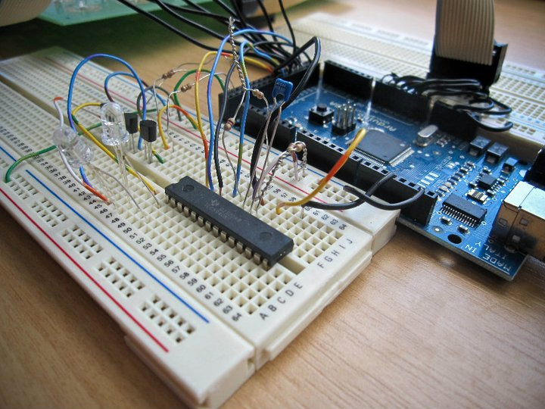
Simples Assim!

Slide 18
Software do Arduino
A IDE do Arduino é uma aplicação cross-platform escrita em Java a qual é derivada da IDE utilizada na programação utilizando Processing e no projeto Wiring que são destinadas à introduzir a programação para artistas e pessoas não familiarizadas com o desenvolvimento de software.
A IDE possui uma biblioteca escrita em C/C++ denominada Wiring(originadas do projeto Wiring) a qual facilita a interação entre a programação e as interfaces eletrônicas do Arduino.

Slide 19
Software do Arduino
Os programas em Arduino são “escritos” em C/C++, no entanto para definirmos um programa básico e funcional no Arduino, precisamos apenas de duas funções básicas e necessárias:
setup() – Função que é executada apenas uma vez no começo do programa a qual pode ser utilizada para configuração e inicialização de pinos/portas.
loop() – Função principal, chamada repetidamente até a placa ser desligada.

Slide 20
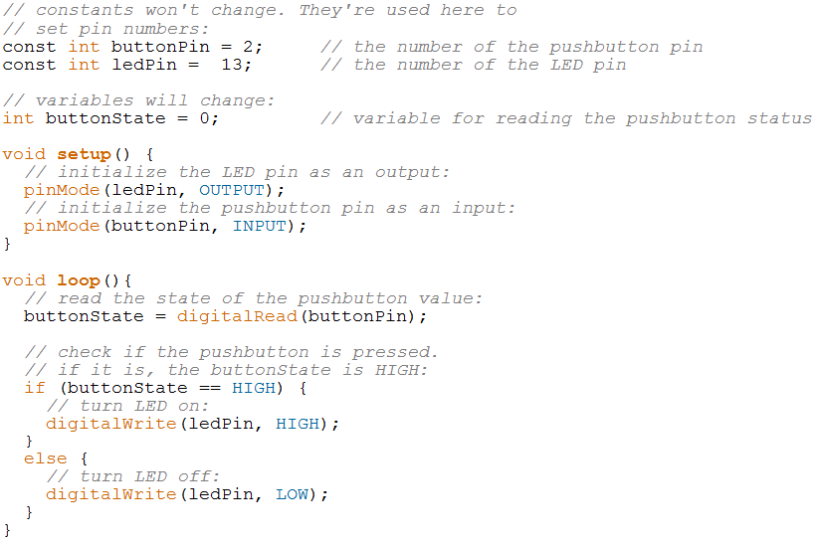
Modelo de Programa

Slide 21
Software do Arduino
O código acima não parece ser um padrão válido dos compiladores de C/C++, mas quando o usuário clica no botão de Upload para a placa, uma cópia do código é escrita temporariamente como um programa em C/C++ com uma função main() para obedecer ao padrão do compilador.
A IDE do Arduino utiliza a GNU toolchain e a AVR Libc para a compilação dos programas utilizando a avrdude para “baixar” o programa na placa.

Slide 22
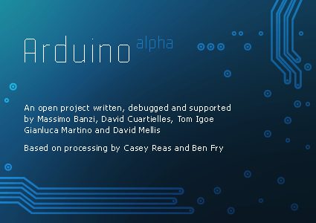
Splash – IDE Arduino

Slide 23
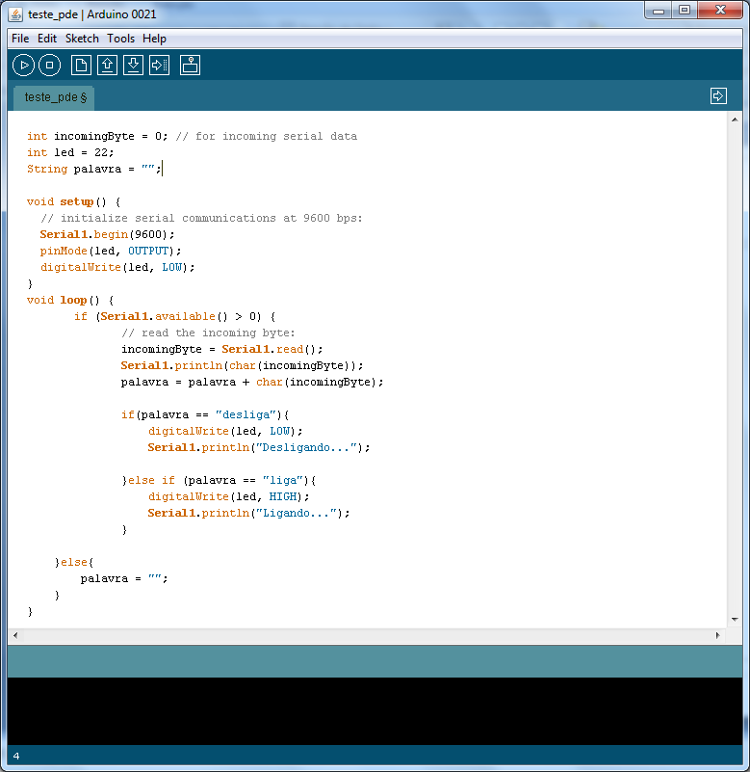

Slide 24
Hardware do Arduino
A plataforma Arduino consiste de um microcontrolador Atmel AVR de 8 bits além dos componentes eletrônicos que facilitam a programação e o interfaceamento com outros circuitos.
Um aspecto importante do Arduino é o seu padrão de conectores os quais facilitam o “upgrade” do hardware através de circuitos independentes chamados de Shields.
Os Arduinos “oficiais” utilizam a série de chips megaAVR, especificamente o ATmega8, ATmega168, ATmega328, ATmega1280 e ATmega2560.

Slide 25
Hardware do Arduino
Cristal oscilador de 16MHz, no entanto, o LilyPad funciona a 8MHz. As placas do Arduino incluem reguladores de tensão a 5V, ou seja, pode-se alimentá-las em um range de 7V-12V.
O microcontrolador do Arduino é pre-programado com um bootloader no qual facilita o upload do código na memória flash do microcontrolador.
Um dos motivos do sucesso do Arduino é a reprogramação sem ter que retirar o chip do circuito do projeto e conectá-lo à placa programadora.

Slide 26
Hardware do Arduino
As plataformas Arduino são programadas utilizando o protocolo RS-232 (protocolo da porta Serial). As placas possuem um conversor do nível RS-232 (12V) para sinais nível TTL (5V). O chip MAX232 é amplamente utilizado para tal conversão.
No Arduino propriamente dito a conversão se dá através do chip da FTDI com o FT232. Algumas plataformas são programáveis via bluetooth ou outros métodos (quando usadas as ferramentas de programação do próprio fabricante ao invés da IDE do Arduino).

Slide 27
O que é um microcontrolador?
Um microcontrolador (também denominado MCU) é um computador-num-chip, contendo um processador, memória e periféricos de entrada/saída. É um microprocessador que pode ser programado para funções específicas, em contraste com outros microprocessadores de propósito geral (como os utilizados nos PCs). Eles são embarcados no interior de algum outro dispositivo (geralmente um produto comercializado) para que possam controlar as funções ou ações do produto.
Notes:
Fonte: WIKIPEDIA !

Slide 28
O que é um microcontrolador?
Os microcontroladores se diferenciam dos processadores, pois além dos componentes lógicos e aritméticos usuais de um microprocessador de uso geral, o microcontrolador integra elementos adicionais em sua estrutura interna, como memória de leitura e escrita para armazenamento de dados, memória somente de leitura para armazenamento de programas, EEPROM para armazenamento permanente de dados, dispositivos periféricos como conversores analógico/digitais (ADC), conversores digitais/analógicos (DAC) em alguns casos; e, interfaces de entrada e saída de dados.
Notes:
Fonte: WIKIPEDIA !

Slide 29
O que é um microcontrolador?
Com freqüências de clock de poucos MHz (Megahertz) ou talvez menos, os microcontroladores operam a uma freqüência muito baixa se comparados com os microprocessadores atuais, no entanto são adequados para a maioria das aplicações usuais como por exemplo controlar uma máquina de lavar roupas ou uma esteira de chão de fábrica.
Notes:
Fonte: WIKIPEDIA !

Slide 30
O que é um microcontrolador?
O seu consumo em geral é relativamente pequeno, normalmente na casa dos miliwatts e possuem geralmente habilidade para entrar em modo de espera (Sleep) aguardando por uma interrupção ou evento externo, como por exemplo o acionamento de uma tecla, ou um sinal que chega via uma interface de dados. O consumo destes microcontroladores em modo de espera pode chegar na casa dos nanowatts, tornando-os ideais para aplicações onde a exigência de baixo consumo de energia é um fator decisivo para o sucesso do projeto.
Notes:
Fonte: WIKIPEDIA !

Slide 31
O que é um microcontrolador?
De forma oposta aos microprocessadores, onde se superdimensiona ao máximo tendo como limite o preço que o usuário deseja investir, a escolha do microcontrolador é feita pelo projetista do equipamento. É erro de projeto superdimensionar. Cada desperdício será multiplicado pelo numero de equipamentos fabricados (as vezes milhões). Por isso existem duas linhas de pesquisa paralelas mas opostas: uma criando microcontroladores mais capazes, para atender produtos de mais tecnologia como os novos celulares ou receptores de TV digital e outra para criar microcontroladores mais simples e baratos, para aplicações elementares (como um chaveiro que emite sons).
Notes:
Fonte: WIKIPEDIA !

Slide 32
O que é um microcontrolador?
De forma diferente da programação para microprocessadores, que em geral contam com um sistema operacional e um BIOS, o programador ou projetista que desenvolve sistemas com microcontroladores tem que lidar com uma gama muito grande de desafios, fazendo muitas vezes todo o processo construtivo do aparelho: BIOS, firmware e circuitos.
Notes:
Fonte: WIKIPEDIA !

Slide 33
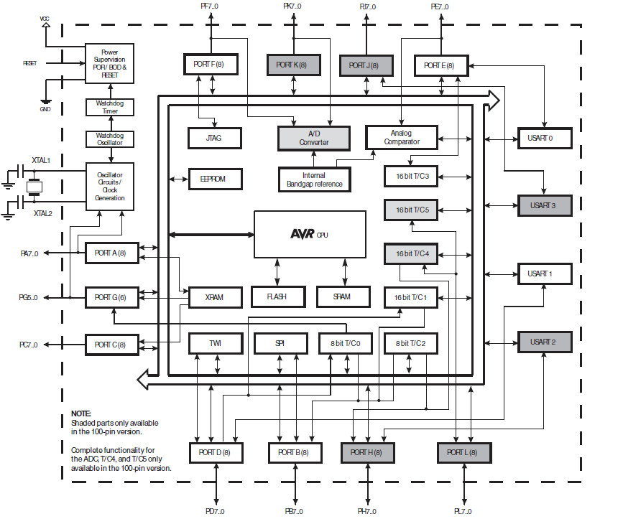
Notes:
Diadrama ATmega2560

Slide 34
Bootloader
Num microcontrolador comum, o programa compilado por nós é programado no chip através de um circuito especial (firmware) compatível, conhecido por programador. No entanto, isto implica que é preciso tirar o microcontrolador do PCB e pô-lo no programador. Repetindo este cenário muita vezes podemos danificar os pinos do microntrolador bem como o PCB.

Slide 35
Bootloader
Daí existir uma outra alternativa de programar os nossos microcontroladores: explorar a funcionalidade RS232 dos nossos chips e transferir o programa compilado pela porta serial, on-chip (sem a necessidade de remover o micro do PCB).
Para que isso seja possível, é previamente programado no microcontrolador um pequeno programa (inferior a 200 palavras) que controla a comunicação com o PC e que transfere a informação recebida para a memória de programa do microntrolador. Este programa é designado por “bootloader”.

Slide 36
Bootloader
O seu princípio de funcionamento é simples. Sempre que o microcontrolador for ligado, inicia-se a execução do bootloader. Este começa por perguntar ao PC sobre o que fazer.
Se não disser nada num determinado prazo e se existir um programa na memória do chip, o bootloader executa-o. Caso receba informações do PC, é iniciado o processo de transferência e armazenamento do novo programa.

Slide 37
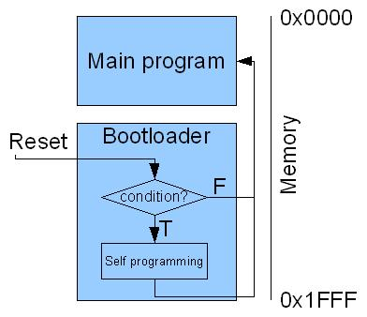
Exemplo de bootloader

Slide 38
Algumas Interfaces do Arduino
Utilizando o Arduino Mega2560 para a explicação temos:
  54 pinos de escrita e leitura DIGITAIS.
  16 pinos de leitura ANALÓGICA.
  3 “portas” Seriais
  Dos 54 pinos digitais, 14 são utilizados para PWM !

Slide 39
Interfaces Digitais
54 pinos de leitura e escrita Digitais
Não colocar mais 5V em qualquer pino de leitura/escrita do Arduino.
Os níveis digitais do Arduino são:
  Nível Lógico 0 (LOW) = 0~2V(na leitura), 0V (na escrita)
  Nível Lógico 1 (HIGH) = 3~5V(na leitura), 5V (na escrita)

Slide 40
Exemplo - Digital

Slide 41
Interfaces Analógicas
16 pinos de leitura de sinais Analógicos
Não colocar mais 5V em qualquer pino de leitura/escrita do Arduino.
O Arduino possui uma precisão de 10 bits para sinais analógicos de 0 a 5V. Representados no programa de 0 a 1023. Aprox 0,005V por unidade !
A taxa de amostragem varia de 50KHz a 200KHz podendo ser alterada caso a precisão diminua. (Deixa queto ...)

Slide 42
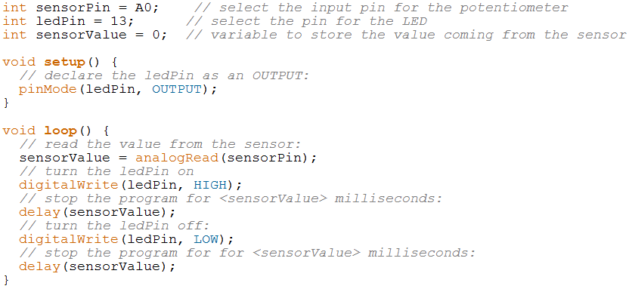
Exemplo - Analógico

Slide 43
Interfaces Seriais
3 portas Seriais no Arduino Mega
Cada porta Serial é composta por 2 pinos, 1 para a transmissão dos dados (TX) outra para a recepção de dados(RX).
A comunicação Serial se dá na transmissão de Bytes serialmente, ou seja, 1 Byte é transmitido por vez. Mais prático já que em 1 fio são transmitidos os Bytes e em outro são recebidos.
Mais lento já que apenas 1 Byte é transmitido por vez.
Utilizam UART para sincronizar a comunicação.

Slide 44
Interfaces Seriais
Importantes para comunicação de dispositivos que implementam a interface Serial através do protocolo RS-232.
As portas seriais construídas utilizando conectores DB9(próximo slide) trabalham a 12V. Não ligar diretamente ao Arduino !
Implementar a conversão SERIAL-TTL !
Ao utilizarmos dispositivos independentes devemos conectar seus GND’s para as corretas referências!

Slide 45
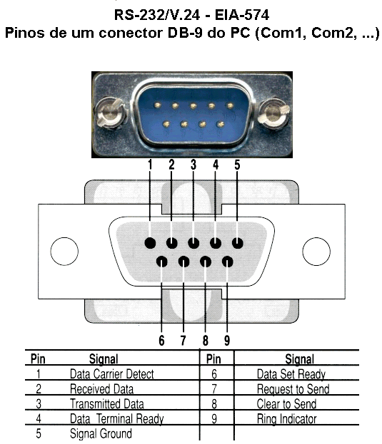
Conector DB9

Slide 46
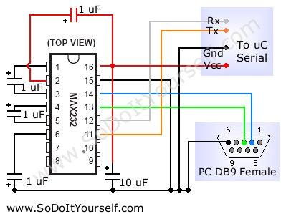
Conversão SERIAL-TTL

Slide 47
Pinos PWM
Basicamente os 14 pinos digitais PWM são capazes de “escrever” níveis de tensão de 0 a 255 mapeados em 0~5V, ou seja, aprox 0,02V para cada unidade.
Considera-se portanto, uma saída analógica utilizando um pino Digital.
Frequência de trabalho em aprox 490Hz
Mas o que de fato é PWM ?!

Slide 48
PWM
Pulse Width Modulation, ou PWM, é uma técnica para obtermos resultados analógicos através de saídas digitais. O controle digital é usado para criar uma onda quadrada ligando e desligando o sinal.
A rápida mudança entre ligar e desligar é capaz de simular voltagens entre 5V e 0V (Voltagens do Arduino) de acordo com o tempo que se liga e se desliga o sinal. O tempo em que o sinal está “ligado” é chamado de largura de pulso. Para obtermos os “valores analógicos” mudamos(modulamos) a largura do pulso.
Caso queiramos controlar o brilho de um LED utilizamos o PWM para tal propósito.

Slide 49
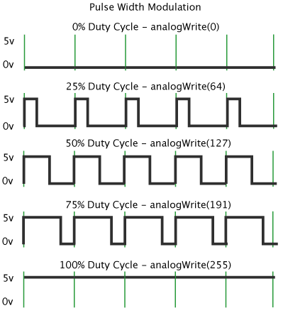
PWM

Slide 50
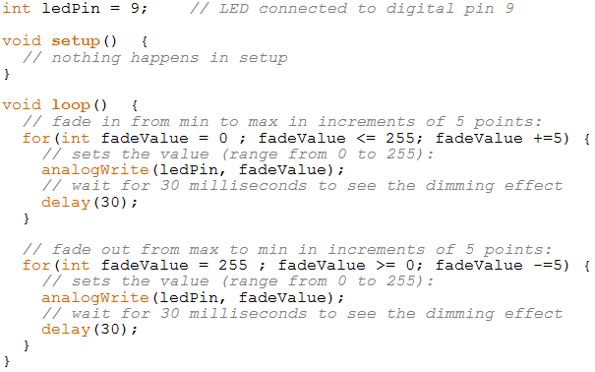
Exemplo - PWM

Slide 51
Mega2560

Slide 52
Shields
Os Arduinos Shields são placas que podem ser conectadas diretamente ao Arduino aumentando suas capacidades!
Os diferentes Shields seguem a mesma filosofia da plataforma: fáceis de usar e baratas de comprar !
Pode-se utilizar mais de um Shield simultaneamente.

Slide 53
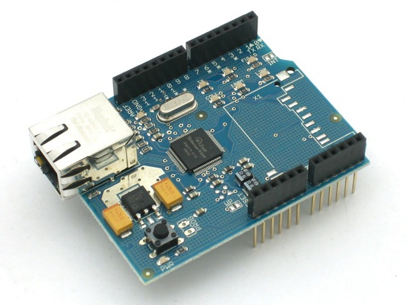
Ethernet Shield

Slide 54
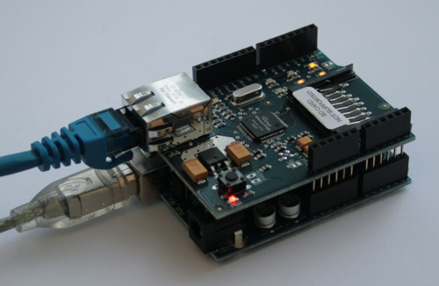
Ethernet Shield

Slide 55
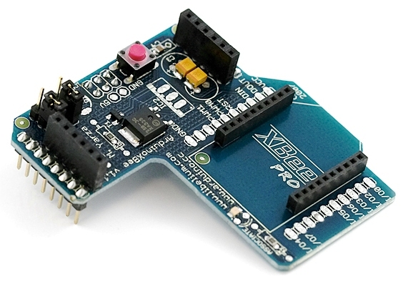
XBee Shield

Slide 56
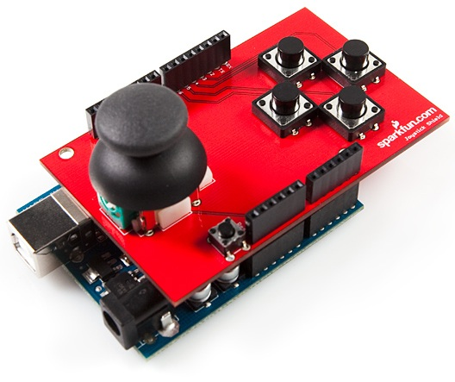
Joystick Shield

Slide 57
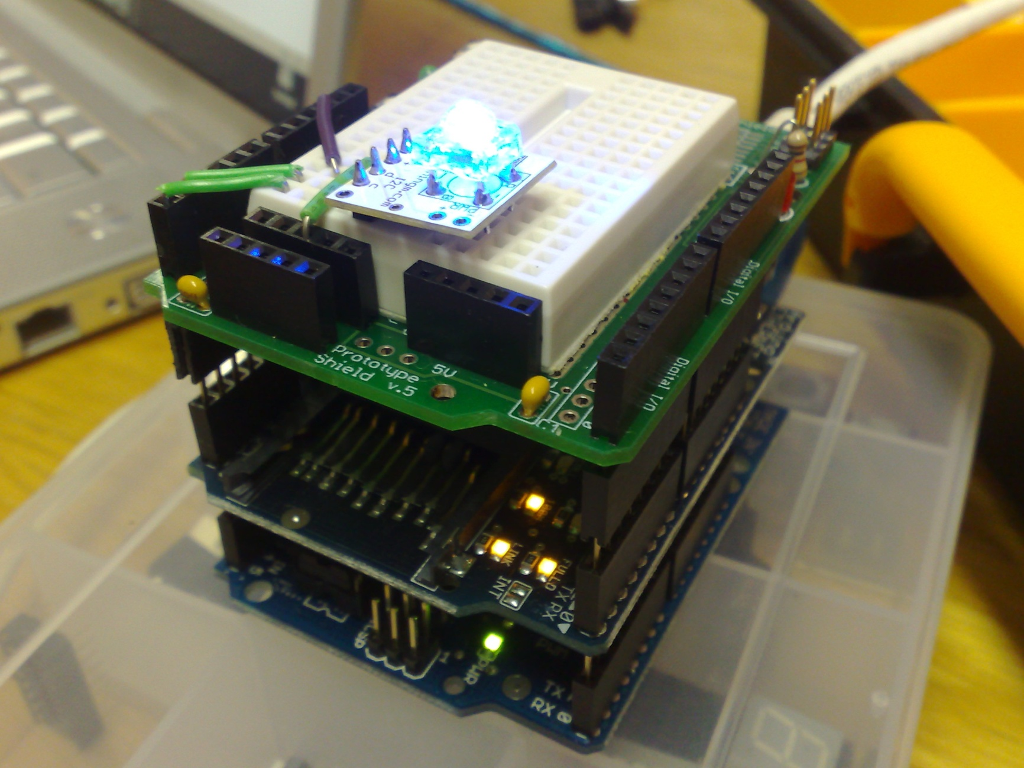
Ethernet+Proto Shield

Slide 58
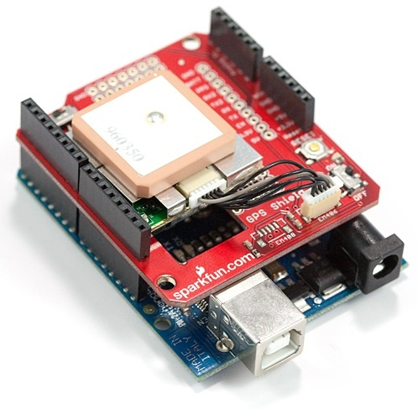
GPS Shield

Slide 59
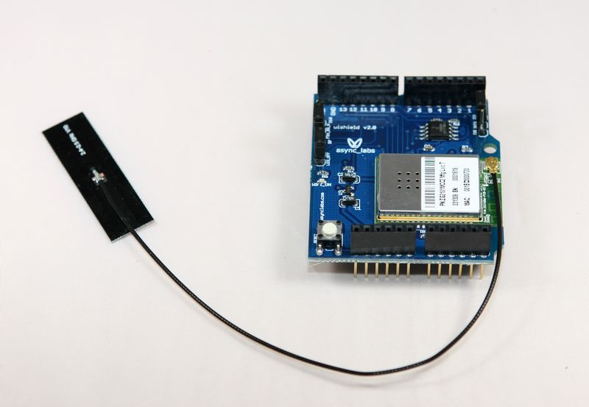
Wi Shield (wifi)

Slide 60
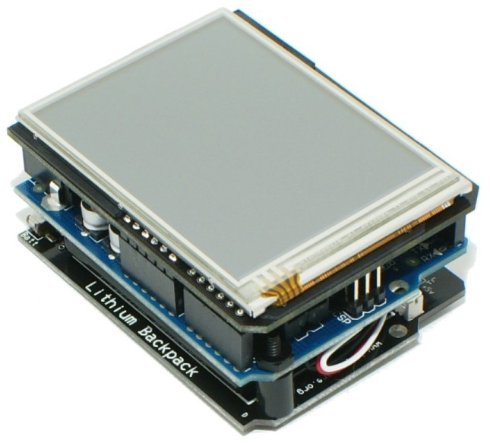
TouchShield + BatteryShield

Slide 61
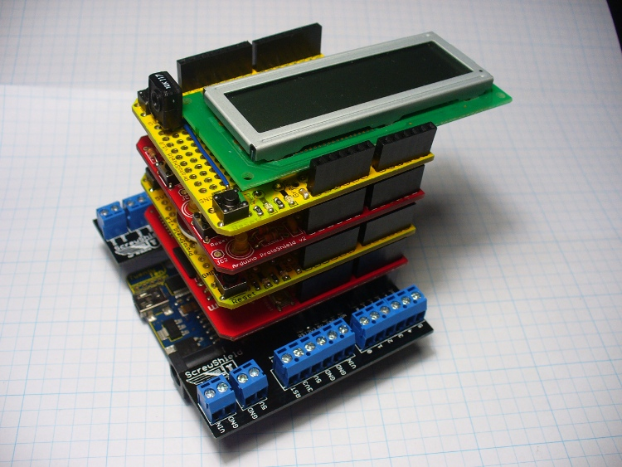
...

Slide 62
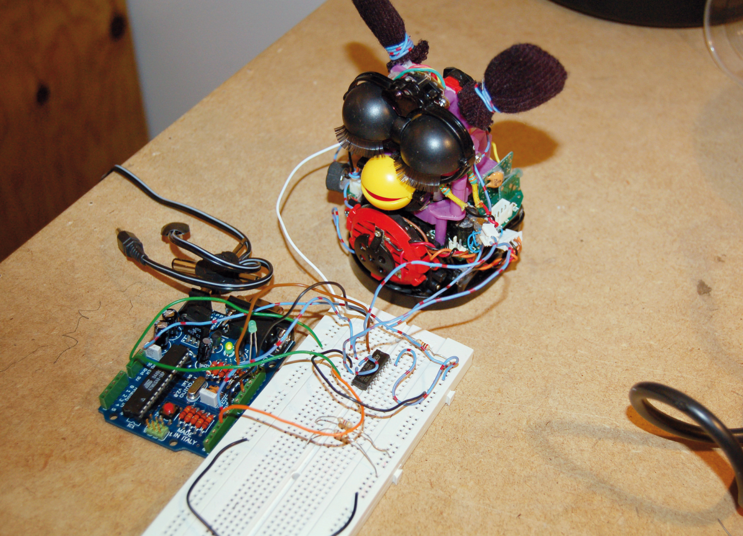
Projetos

Slide 63
Projetos
http://www.youtube.com/watch?v=sLVXmsbVwUs&feature=player_embedded
http://blogs.nokia.com/pushn900/category/sketch-your-world/
http://hacknmod.com/hack/use-the-wii-and-iphone-to-control-an-rc-car/
http://www.youtube.com/watch?v=pFPTlWSUL9s
http://www.youtube.com/watch?v=pn_hxGk-6LA
http://blubee.com/theblog/?cat=17
http://www.thepemberton.com/posts/archives/271
http://www.youtube.com/watch?v=GU8Ej0c2R14&feature=related

Slide 64
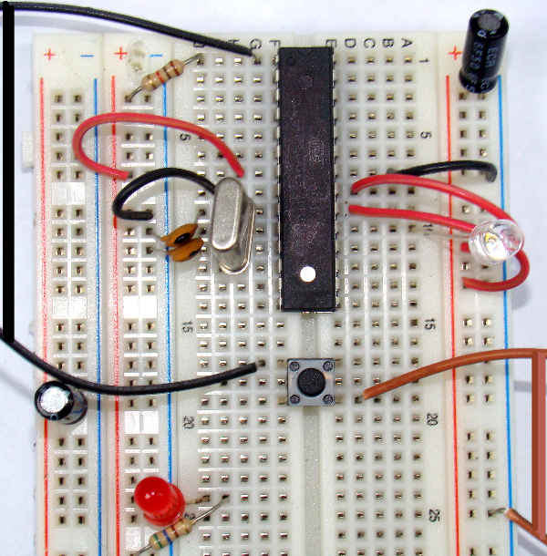
Monte o seu !
Notes:
http://www.juntadados.org/node/132

Slide 65
“Hardware Livre” com Arduino.
Fábio Leite Soares – fls2@cin.ufpe.br

